Slide 1
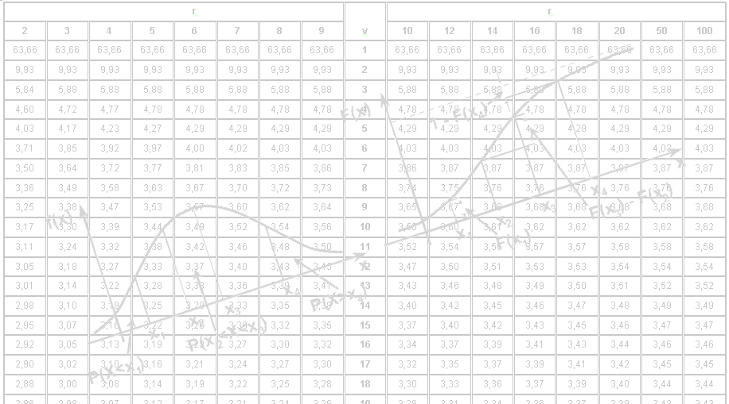
Nieklasyczne metody statystyki
Laboratorium 1. – 2.
Nieparametryczna estymacja funkcji gęstości

Slide 2
Nieparametryczna estymacja gęstości (EFG)
Kernel Density Estimation (KDE)
EFG – KDE jest to technika nieparametryczna polegająca na estymacji funkcji gęstości przy wykorzystaniu znanej funkcji gęstości (kernel) uśredniającej dane obserwowane w próbie (punkt po punkcie) tak, aby wytworzyć estymator - wygładzoną aproksymację.

Slide 3
Estymacja funkcji gęstości
Niech będzie losową próbą pobraną z populacji o rozkładzie ciągłym, o jednowymiarowej gęstości f.
Estymator gęstości f jest wyrażony przez wzór:
Funkcja K jest nazywana estymatorem jądrowym typu kernel.
h jest liczbą dodatnią, zwykle nazywaną pasmem (bandwidth) lub szerokością pasma (window width).

Slide 4
Jak to działa?
Dla każdej obserwacji​ w danych generujemy krzywą jądra K wycentrowaną na tej obserwacji.
Sumujemy wszystkie te krzywe, aby uzyskać estymację gęstości dla całego zbioru danych.
Wartości są skalowane przez 1/n*h​, aby funkcja gęstości była poprawnie znormalizowana.

Slide 5
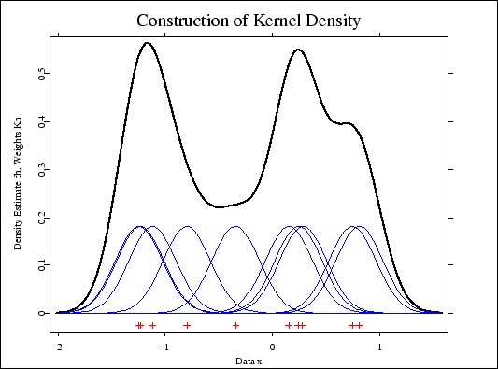
Estymacja funkcji gęstości

Slide 6
Problemy - EFG
Dobór szerokości pasma
Automatyczna selekcja pasma - autoadaptacja
MISE (Mean Integrated Squared Error)
Błąd pomiędzy prawdziwą f(x) – która jest nieznana, a szacowaną.
Dobór szerokości pasma – metody:
Przełączanie średniej
Brak dobrej metody

Slide 7
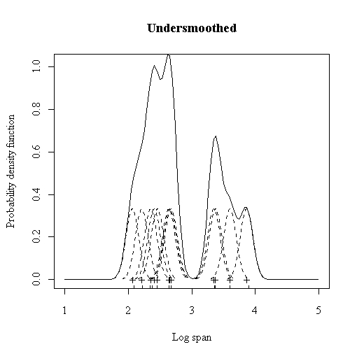
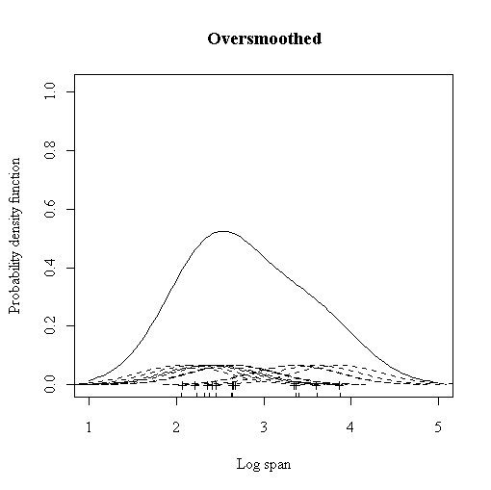
Problemy - EFG

Slide 8
Szerokość pasma (Bandwidth)
Parametr ten, oznaczany zwykle jako hh, kontroluje rozmiar obszaru, w którym dana obserwacja oddziałuje na estymację gęstości.
Przy małym hh funkcja gęstości będzie wąska i szczegółowa, pokazując wiele drobnych szczegółów (może pojawić się tzw. overfitting – dopasowanie do szumu).
Duże hh sprawi, że funkcja będzie bardziej wygładzona, co może spowodować utratę detali i bardziej ogólny obraz rozkładu danych.

Slide 9
Dobór szerokości pasma
W praktyce dobranie odpowiedniego h jest kluczowe i można to zrobić na różne sposoby:
Metody automatyczne: np. metoda srebrna (Silverman’s rule) automatycznie dobiera szerokość pasma na podstawie wariancji i liczby danych.
Metody optymalizacji krzyżowej: polegają na minimalizacji błędu estymacji na zbiorze walidacyjnym.

Slide 10
Rodzaje EFG
Kernel
Trójkątny, prostokątny
Gaussowski
Epanechnikov’a
…
Pasmo
Stałe
Zmienne – adaptujące się do danych

Slide 11
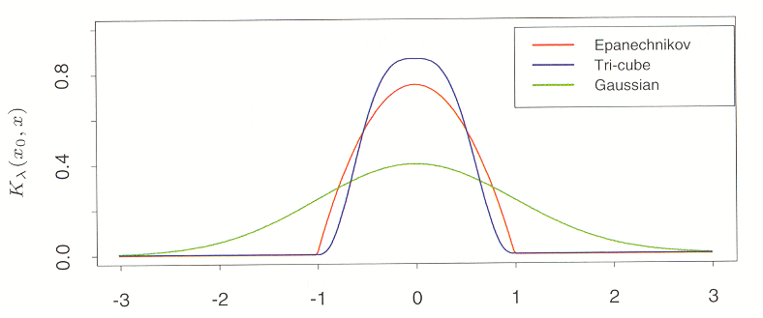
Przykładowe funkcje kernel
Epanechnikov
sześcienny
Gaussowski

Slide 12
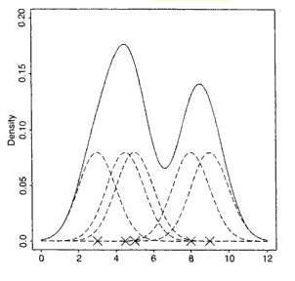
Estymacja funkcji gęstości
Przedstaw estymator f(x) zmiennej X na podstawie pięciu losowo pobranych obserwacji z rozkładu normalnego N(0; 1):
x=c(3, 4.5, 5.0, 8, 9)

Slide 13
Histogram – wygładzanie krawędzi
x=c(3, 4.5, 5.0, 8, 9)
hist(x,right=T,freq=F), R-default
(a,b] right closed (left-open)
Area=1
hist(x,right=F,freq=F)
[a,b) left closed (right-open)

Slide 14
KDE czy histogram?
Histogramy wymagają wyboru przedziałów, które mogą być arbitralne i wpływają na wynik estymacji.
KDE nie opiera się na przedziałach, lecz na szerokości pasma i jądrach, co daje bardziej płynny, dokładny obraz rozkładu.

Slide 15
Zastosowania KDE w…
Wizualizacji rozkładów danych: Dzięki płynnej i bardziej szczegółowej krzywej, KDE jest często wykorzystywane do wizualizacji jednowymiarowych i dwuwymiarowych rozkładów danych.
Wykrywaniu anomalii: Wykrywanie rzadkich, nietypowych wartości, które znajdują się w obszarach o niskiej estymowanej gęstości.
Analizie wielowymiarowej: Można rozbudować KDE do wyższych wymiarów i wykorzystywać je do analizy bardziej złożonych zbiorów danych.
Dzięki KDE można uzyskać dokładny obraz rozkładu danych, bez potrzeby zakładania z góry, jaki jest ten rozkład, co czyni tę metodę szczególnie przydatną w analizie eksploracyjnej danych.

Slide 16
Estymacja funkcji gęstości
Przykłady rozwiązań w komputerowych pakietach statystycznych:
Gretl
R - funkcja density()
http://libiya.upf.es/kde/
Stata (funkcje kdensity, adensity) lub Statistics/ Nonparametric statistics / KDE
http://www.stat.sc.edu/rsrch/gasp/density/
http://www.youtube.com/watch?v=QmIXHLIJL-Q
Python: biblioteka scipy oraz seaborn (do wizualizacji)

Slide 17
Wprowadzenie do R
Formuła density:
> help(density)
> plot(density(place, kernel="rectangular"))
Inne komendy:
> help(smooth.spline)
> help(ksmooth)
> help(lowess)
> help(supsmu)
> help(ppr)

Slide 18
Wprowadzenie do R - literatura
P. Biecek, Przewodnik po pakiecie R, Oficyna Wydawnicza GiS, Wrocław, 2008.
P. Biecek, Przewodnik po pakiecie R, fragment, www.biecek.pl/R/R.pdf
P. Biecek, Na przełaj przez Data Mining, www.biecek.pl/R/naPrzelajPrzezDM.pdf
Ł. Komsta, Wprowadzenie do środowiska R,
cran.r-project.org/doc/contrib/Komsta-Wprowadzenie.pdf
Załączona dokumentacja pakietu R, 2010. cran.r-project.org/doc
M. Walesiak, E. Gatnar (red.), Statystyczna analiza danych z wykorzystaniem programu R, PWN, Warszawa, 2009.

